Slide 1

Страна Здоровья
Страна
здоровья

Slide 2
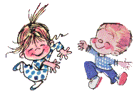
Если хочешь
быть здоров – соблюдай режим дня

Slide 3
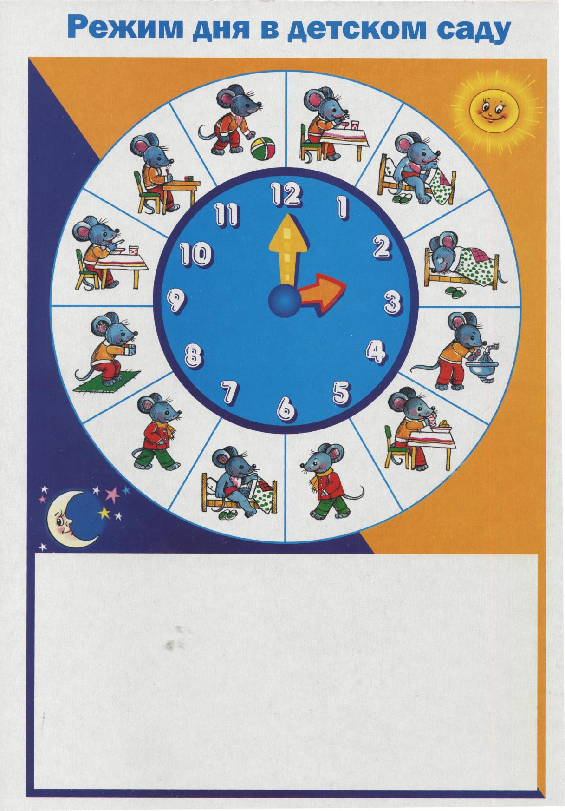

Slide 4

Здоровье – это движение

Slide 5

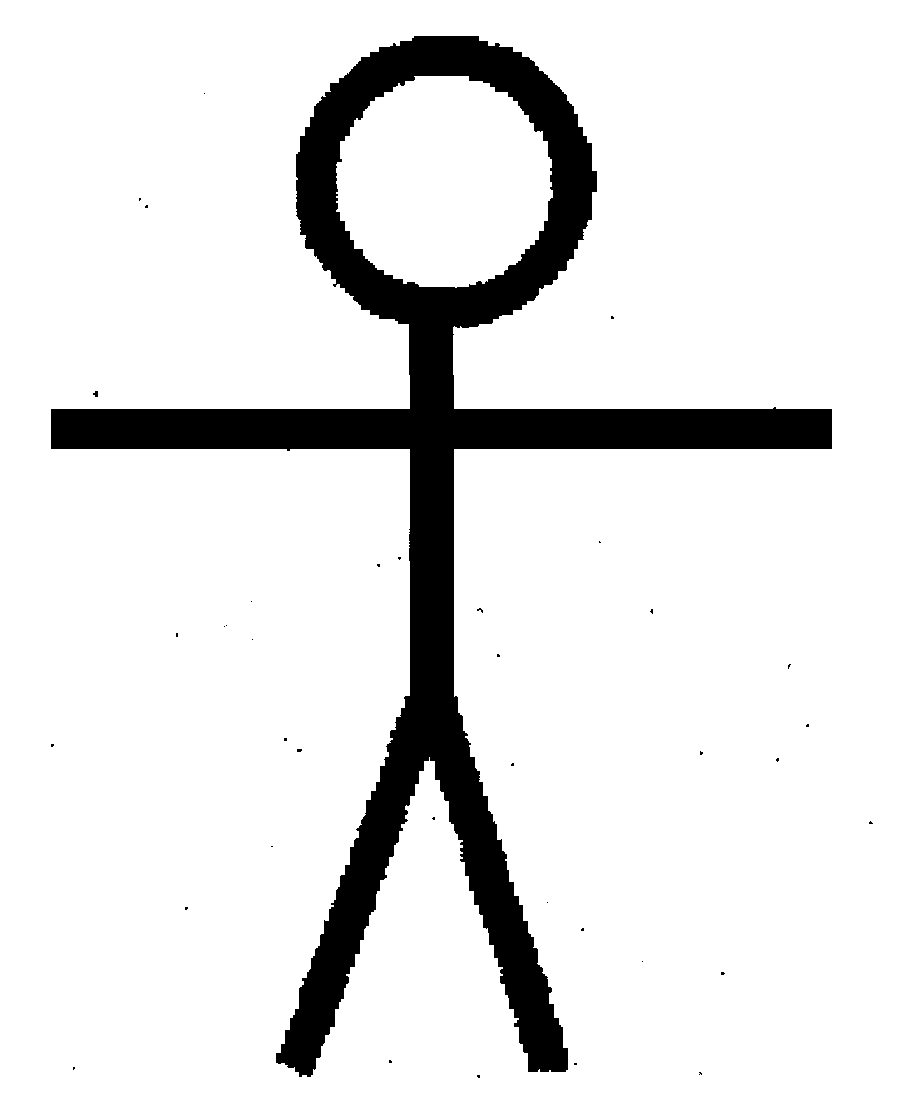


Slide 6
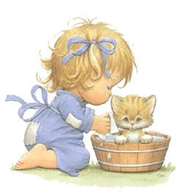

Чтобы быть здоровым -
надо быть чистым !

Slide 7
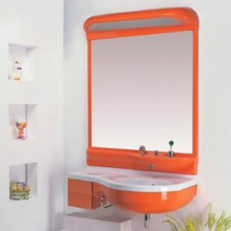
Зеркало

Slide 8
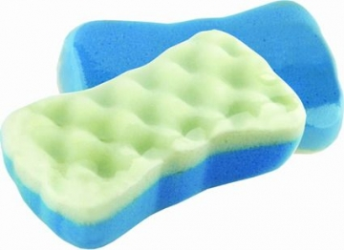
Мочалка

Slide 9
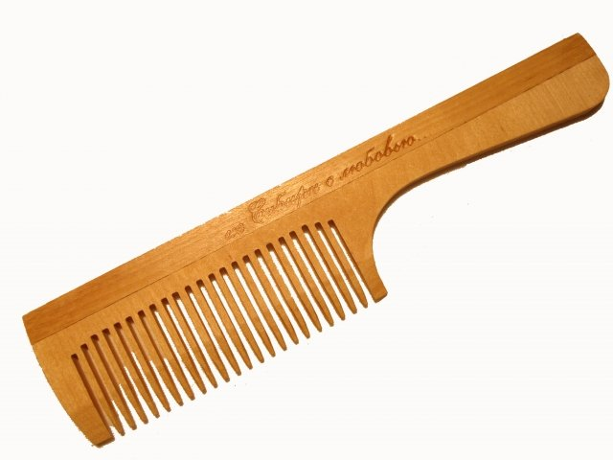
Расческа

Slide 10
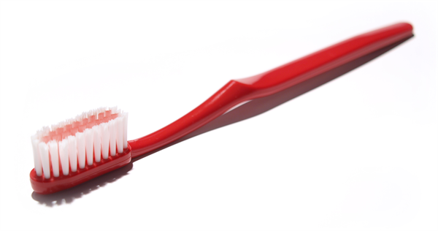
Зубная щетка

Slide 11
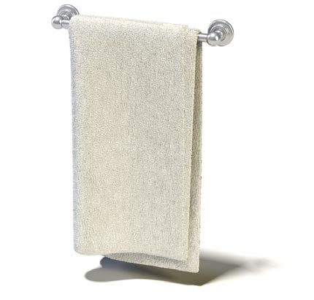
Полотенце

Slide 12

Мыло

Slide 13



Slide 14
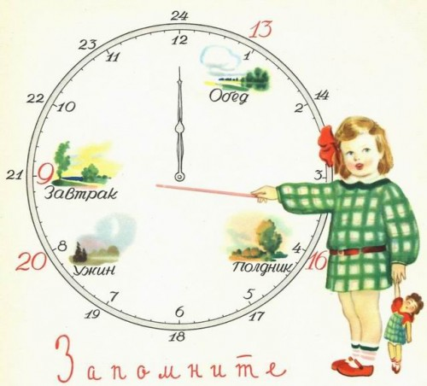
Часы питания

Slide 15


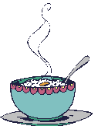








Slide 16

Страна Здоровья

